Slide 1
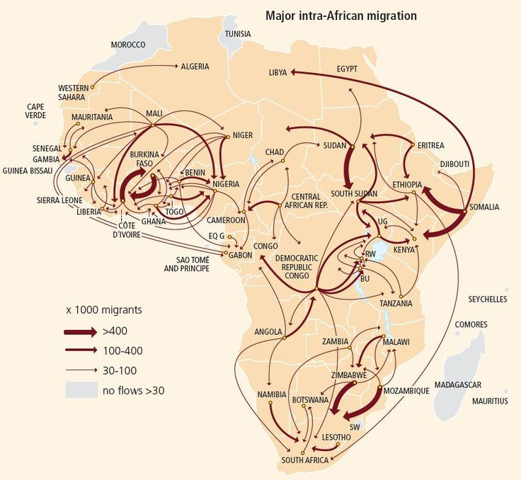
«Миграция возможностей» в Субсахарской Африке: экономические детерминанты внутрирегиональных миграционных потоков
Подготовил:
Александров К.

Slide 2
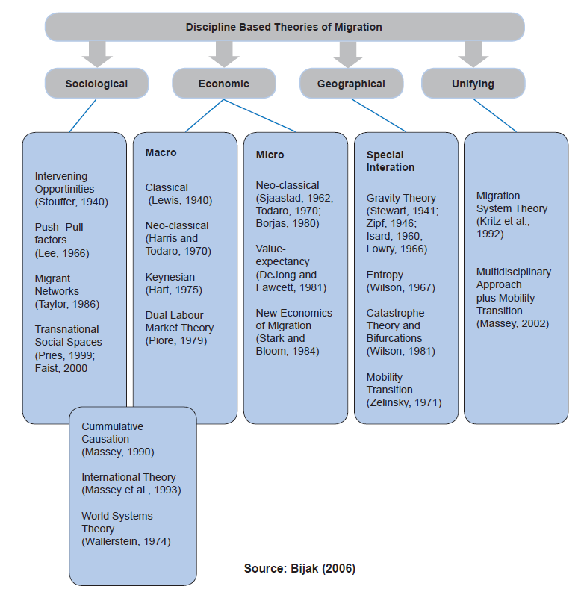
Несогласованность теорий миграции
Теории миграции:
Социологические.
Экономические («крепкие» приложения к СНГ, Европе и АСЕАН).
Географические.
Мультидисциплинарные.
Почему мигранты мигрируют, и как предсказывать миграцию?
Источник: “International Migration and Migration Theories” (Wickramasinghe & Wimalaratana, 2016)

Slide 3
Почему мигранты мигрируют?
Логика ТРВ (причины разницы выгод/издержек за скобками):
Издержки от процесса миграции и адаптации меньше, чем издержки от пребывания в стране проживания.
Выгоды от процесса миграции и адаптации больше, чем выгоды от пребывания в стране проживания.
Вынужденная миграция
Миграция возможностей

Slide 4
Применима ли эта логика к Субсахарской Африке?
Естественно, нужно оговориться о неотъемлемом допущении об имманентной рациональности каждого индивида, но...:
Экономическая и трудовая миграции предъявляют некоторые минимальные требования к образованию (рациональность не абсолютная – недостаток информации).
Распространённость в Африке вынужденной миграции: военные конфликты и климатические изменения.
Высокий уровень безработицы в Африке – незаинтересованность стран в приёме мигрантов.

Slide 5
Гипотезы
1. При переезде из страны проживания (даже вследствие прямых угроз жизни и здоровью) мигранты выбирают наиболее экономически развитые страны из доступных.
2.1. Мигранты заинтересованы в том, чтобы иметь работу, поэтому более привлекательными для них должны быть страны с меньшим уровнем безработицы.
2.2. Более предпочтительными для мигрантов должны являться страны с менее качественными институтами государственного управления (им сложнее контролировать миграцию, что снижает риск интернирования).

Slide 6
Операционализация/переменные
Зависимая переменная:
Миграция: взвешенное миграционное сальдо стран (World Bank).
Независимые переменные:
Уровень экономического развития: ВВП на душу населения (UNCTAD), HDI (UNDP).
Уровень безработицы: значения индекса свободы торговли (EoEF), FDI на душу населения (UNCTAD).
Качество институтов гос. управления: индексы эффективности гос. управления (World Bank), гос. расходов и налогового климата (EoEF).
Контрольные переменные:
Безопасность: Кол-во смертей в вооружённых конфликтах на 10000 чел. (UCDP), индекс политической стабильности (World Bank).

Slide 7
Дизайн исследования
Метод: Pooled OLS (панельная регрессия по объединённой выборке) для всей Субсахарской Африки и трёх «субрегионов».
Хронологические рамки: 2002-2021 гг. (обусловлены данными). Минимальное кол-во временных рядов – 13.
Единицы наблюдения: государства (в глобальной модели n=42; в «субрегиональных» – n=14, n=14, n=13).
Инструмент реализации: библиотека Linearmodels.
Ограничения: качество данных, автокорреляция, «незамкнутость» региона (сумма всех миграционных сальдо не равна 0).

Slide 8
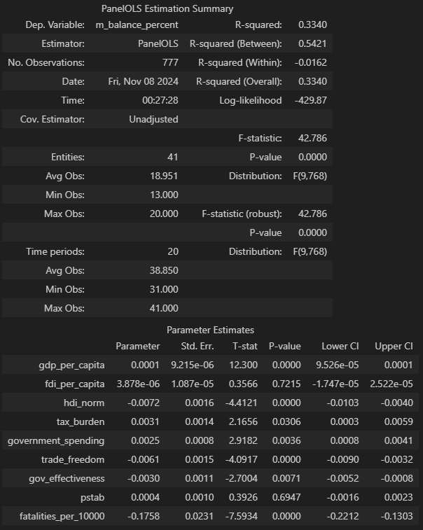
Глобальная модель
Значимость следующих переменных:
ВВП на душу населения (больше показатель – больше приток миграции).
Свобода торговли (меньше свобода – больше приток миграции)
Налоги (меньше налоги – больше приток миграции).
Гос. расходы (меньше расходы – больше приток миграции).
Эффективность гос. управления (хуже – больше приток миграции).
Кол-во жертв на 10000 чел. (меньше жертв – больше приток миграции.)

Slide 9
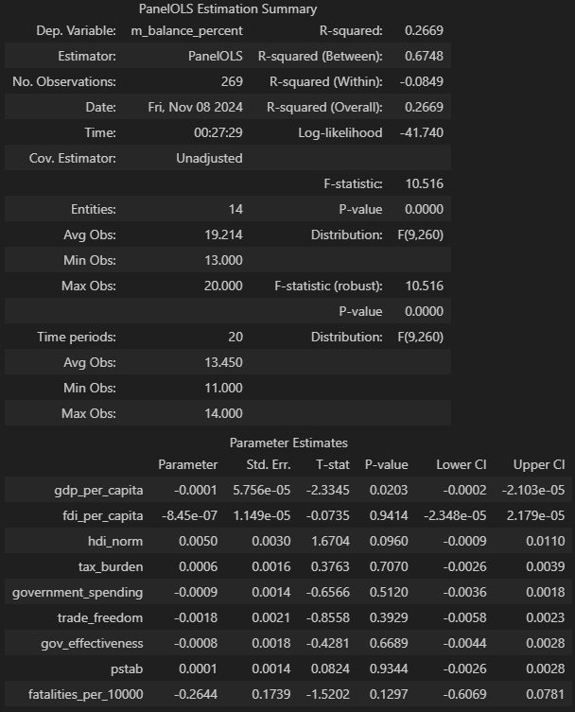
Модель для «Западной» Субсахарской Африки
Страны: от Мавритании до Нигерии включительно.
Значимо только ВВП на душу населения (меньше ВВП – больше приток миграции).
Почему не согласуется с теоретическими ожиданиями?
«Субрегион» наименее замкнутый: наиболее отрицательное суммарное значение миграционного сальдо из всех трёх рассматриваемых.
Т.е. эмигрируют за пределы «субрегиона».

Slide 10
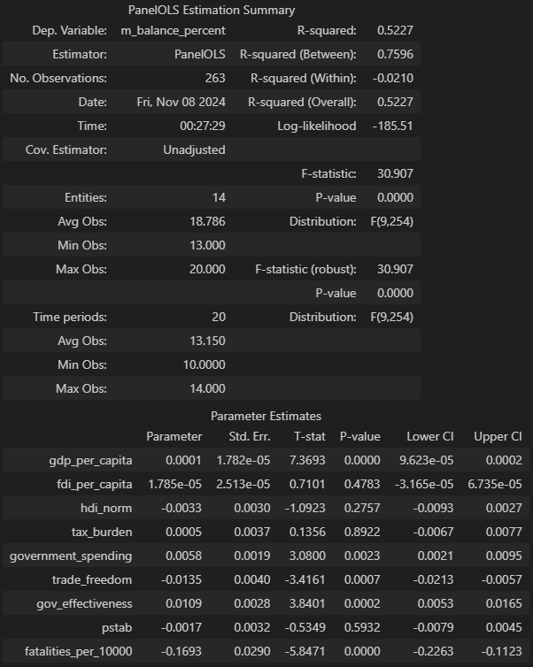
Модель для «Центральной» Субсахарской Африки
Страны: квадрат с углами Чад – Эритрея – ДРК – Кения.
Значимо все, что и в глобальной модели (за исключением налогов).
R^2 = 0.52.
Регион наиболее «замкнутый»: суммарное миграционное сальдо ближе всего к 0.

Slide 11
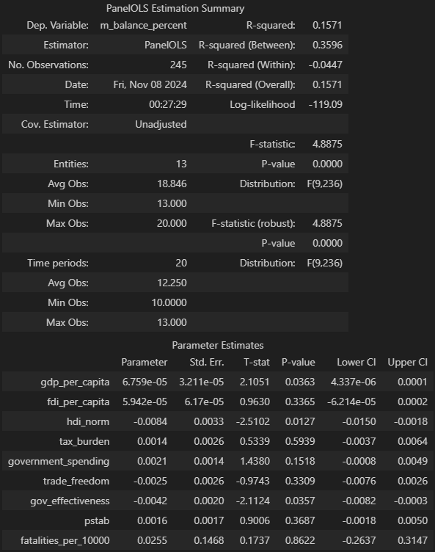
Модель для «Южной» Субсахарской Африки
Страны: южнее Бурунди (включительно).
Значимы:
ВВП на душу населения (больше ВВП – больше приток миграции, но коэффициент ниже).
Эффективность гос. управления (хуже – больше приток миграции).
Регион на втором месте по степени «замкнутости» миграционных потоков.

Slide 12
Результаты анализа миграционных потоков на уровне отдельных стран
Страны с наименьшим миграционным сальдо:
Зимбабве (-94180): ЮАР, Ботсвана, Замбия, Мозамбик.
Кот-Д'Ивуар (-83970): Гана, Гвинея, Мали, Буркина-Фасо, Либерия.
Уганда (-71702): Кения, Танзания, Руанда, ДРК (+Южный Судан).
Танзания (-62729): Кения, Замбия, Уганда, Руанда, Мозамбик, ДРК, Малави, Бурунди.
ЦАР (-53802): Республика Конго, Камерун, Чад, ДРК (+Судан, Южный Судан).
Примечание: страны отсортированы по убыванию ВВП, выделены страны с наибольшим миграционным сальдо в группе.

Slide 13
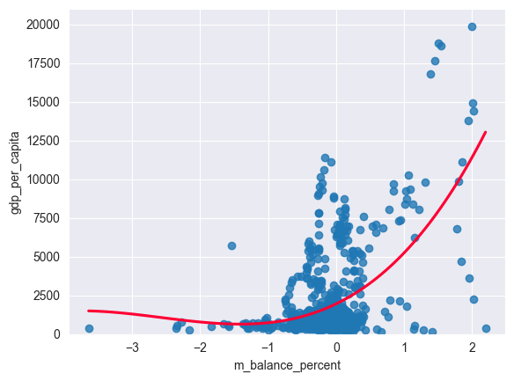
Выводы
[С определёнными ограничениями, отмеченными ранее, можно сказать, что:]
Логика «экономических» теорий миграции применительна и к эмпирическому материалу Субсахарской Африки.
Поставленные гипотезы подтвердились:
При прочих равных африканский мигрант предпочтёт более экономически развитую страну.
Безработица matters.
Диаграмма рассеяния взвешенного миграционного сальдо (x) и ВВП на душу населения (y). Линия – полином 3-й степени

